Slide 1




Slide 2
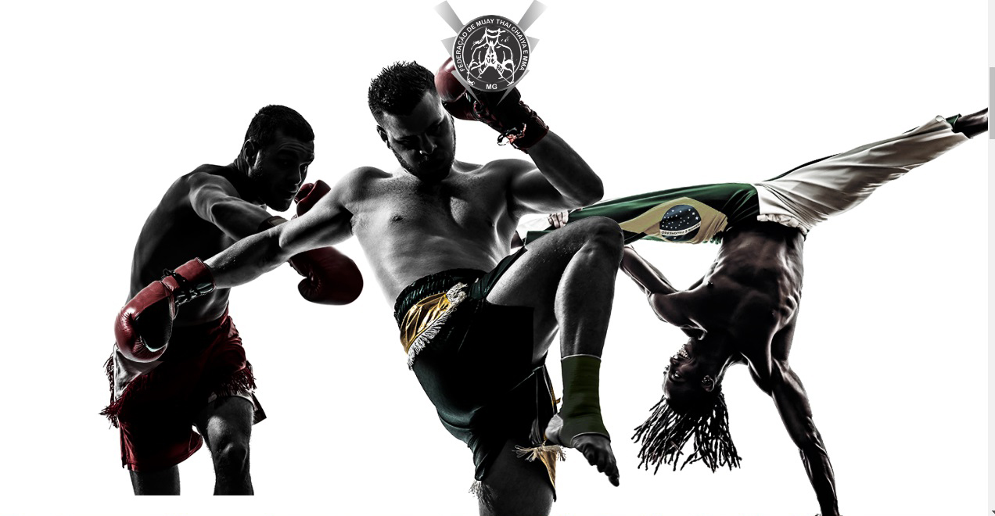
SOBRE O EVENTO?
O evento é organizado pela:
FEDERAÇÃO MUAY THAI CHAIYA E ARTES MARCIAIS MISTAS
DO ESTADO DE MINAS GERAIS
Com o foco de realizar o maior evento de artes marciais já realizado em Contagem, com a reunião de várias modalidades em mais de 8 horas seguidas de combates de Taekwondo, Judô, Kick Boxing, Jiu-jítsu, Boxe, Sanda, Muay Thai, Kung Fú e MMA. Nosso objetivo promover e divulgar de uma forma legal e segura as artes marciais.

Slide 3

PARCEIROS DO EVENTO
O parceiro do evento nos ajuda a fazer o show acontecer. Com recursos monetários que cobrem gastos essenciais para que o evento aconteça.Tais como:
UNIDADE MÓVEL
ARBITRAGEM
ALUGUEL DE MESAS E CADEIRAS
COMUNICAÇÃO VISUAL
ANNOUNCER
ALUGUEL DO ESPAÇO PARA EVENTO
SISTEMA DE SOM E ILUMINAÇÃO E ETC.

Slide 4
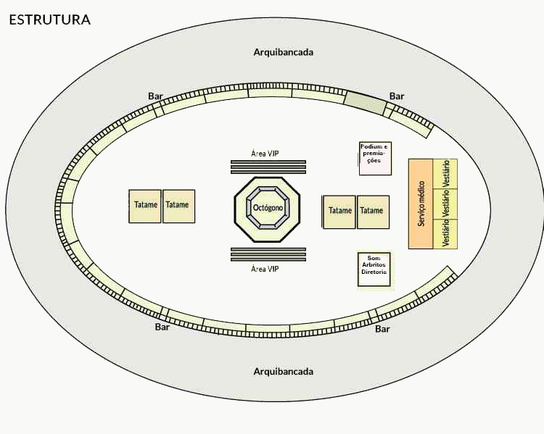
VANTAGENS EM SER UM APOIADOR
O evento contará com a participação de várias formas de divulgação como:
Blogs, sites de comunicação visual envolvidos e não envolvidos com as Artes marciais, facebook, instagram, youtube e vários outros veículos de comunicação.
O apoiador terá sua marca estampada em adesivos, cartazes e vídeos produzidos e publicados pelo evento e por todas as formas de divulgação envolvida.
Terá sua marca e nome anunciada durante todo o evento, aumentando assim a visibilidade e conhecimento de sua marca e nome.

Slide 5

Com atletas muito bem preparados, o evento proporciona as melhores lutas,e os melhores nocautes. Temos uma ótima apresentação do evento, dando ênfase e destaque em todo cronograma aos apoiadores .E uma grande parceria com os melhores veículos de comunicação, dentro e fora da área. Contamos com uma ótima equipe de trabalho dentre eles; announcer, árbitros, juízes, equipe médica, e as mais belas Ring Girls.

Slide 6
Gastos :
INVENCIBLE CHAIYA FIGHT
CAMPEONATO MINEIRO DE MUAY THAI CHAIYA E MMA
27 de Agosto de 2017
Ingressos
Sistema de som
3. Announcer (locutor)
4. Iluminação
5. Arbitragem
6. Equipe médica
Comunicação Visual (fotos e filmagens)
Aluguel da quadra
Aluguel de banheiro químico
Aluguel de mesas – 50 mesas
Divulgação (adesivos,carro de som)
Total – R$ 6.400,00

Slide 7


